Slide 1
GRUPO VAGABOND
INTEGRANTES:
DANTE VLADIMIR LIMACHI SARMIENTO
WILSON KELMAR TOLA TORRES
ALYSSON ODALYS URRUTIA BAUTISTA
PABLO ADRIAN CHAMBI MAMANI

Slide 2
GRAFICOS DE BARRAS
Un gráfico de barras es una forma de resumir un conjunto de datos por categorías. Muestra los datos usando varias barras de la misma anchura, cada una de las cuales representa una categoría concreta. La altura de cada barra es proporcional a una agregación específica (por ejemplo, la suma de los valores de la categoría que representa). Las categorías podrían ser desde grupos de edad a ubicaciones geográficas.

Slide 3
¿Cuándo SE DEBE UTILIZAR UN GRAFICO DE BARRRAS?
Se utiliza para representar datos de variables cualitativas o discretas.
Se utiliza para mostrar la proporción que le corresponde a cada categoría.
Para realizar comparaciones.

Slide 4
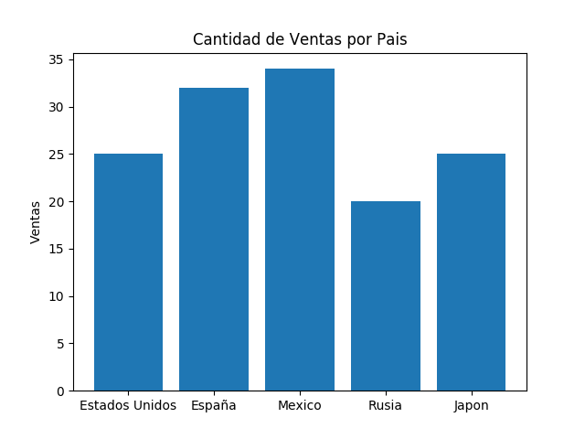
TIPOS DE BARRAS
BARRA VERTICAL
En las gráficas de barras verticales, buscamos siempre representar cantidades en función a valores, por ejemplo la cantidad de hombres o mujeres en cierto día, cantidad de ventas, etc…

Slide 5
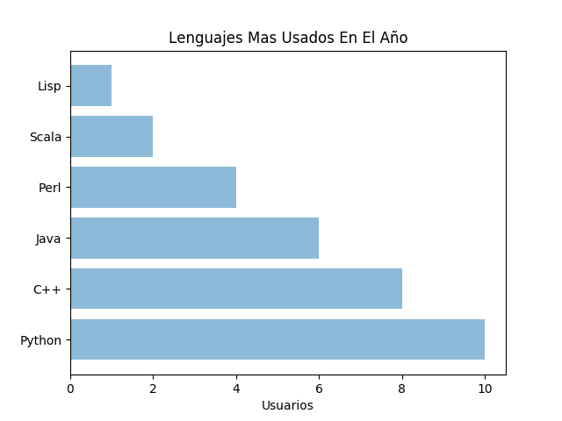
Una gráfica de barras horizontal, es similar a la de barras, a excepción de que las barras están orientadas de manera horizontal y los valores de X y Y están intercalados.
BARRA horizontal

Slide 6
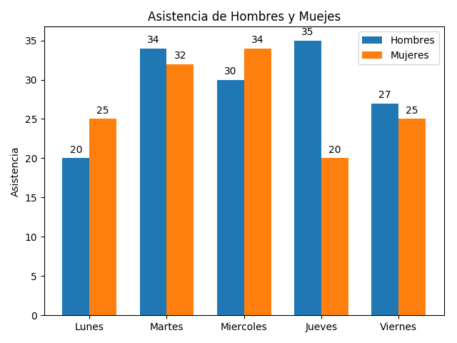
La gráfica de barras dobles nos permite, además de mostrar de manera gráfica un conjunto de datos, realizar una comparación entre dos pares de valores.
BARRA agrupada o doble

Slide 7
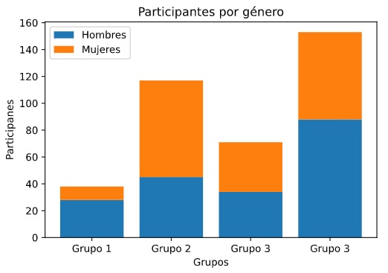
BARRA APILADA
Las gráficas de barras apiladas son muy útiles cuando se quiere mostrar la distribución de determinadas categorías.

Slide 8
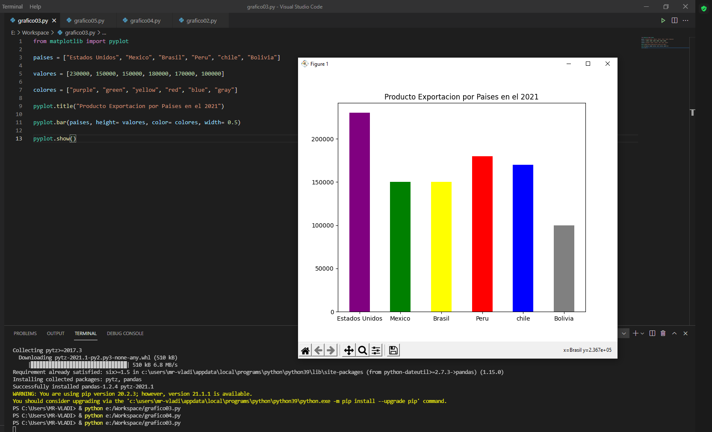
EJEMPLO-1

Slide 9
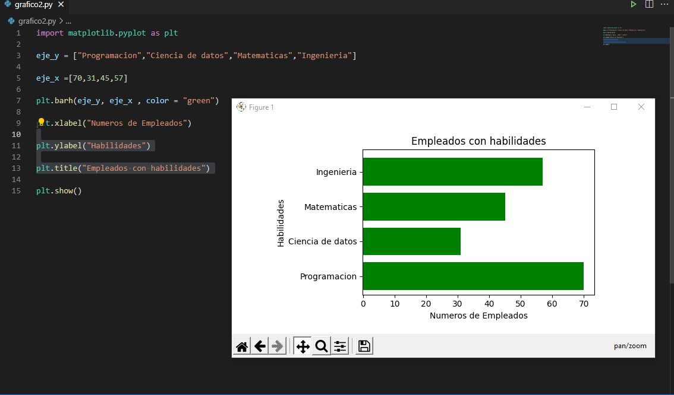
EJEMPLO-2

Slide 10
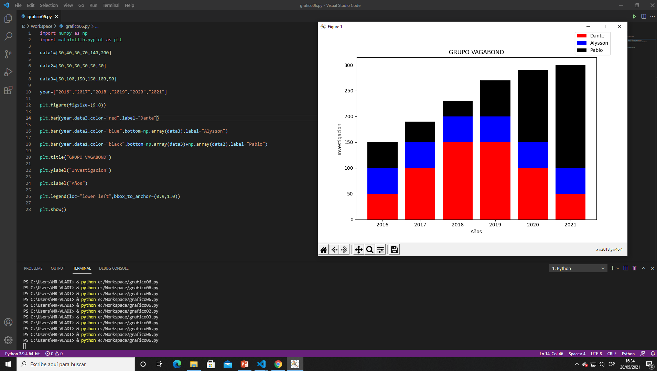
EJEMPLO-3

Slide 11
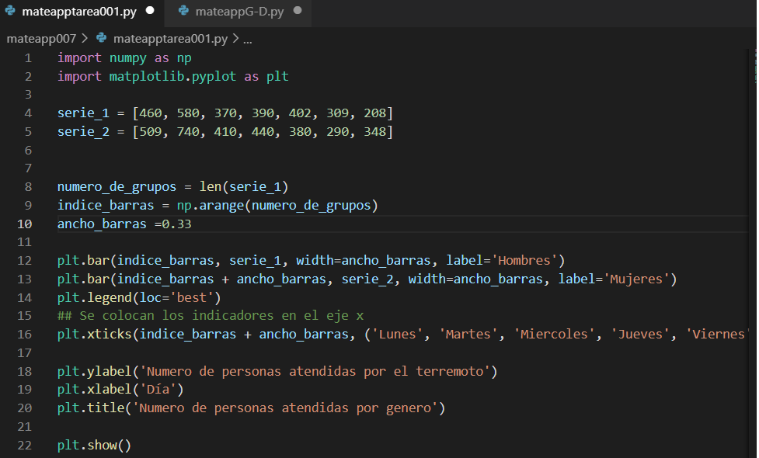
Ejemplo 4

